Slide 1


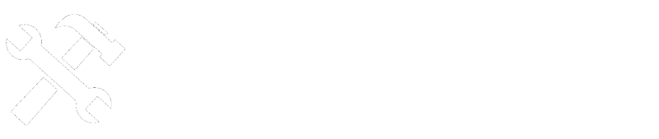
Exceptional Exceptions фатальные ситуации
Сидристый Станислав

Slide 2
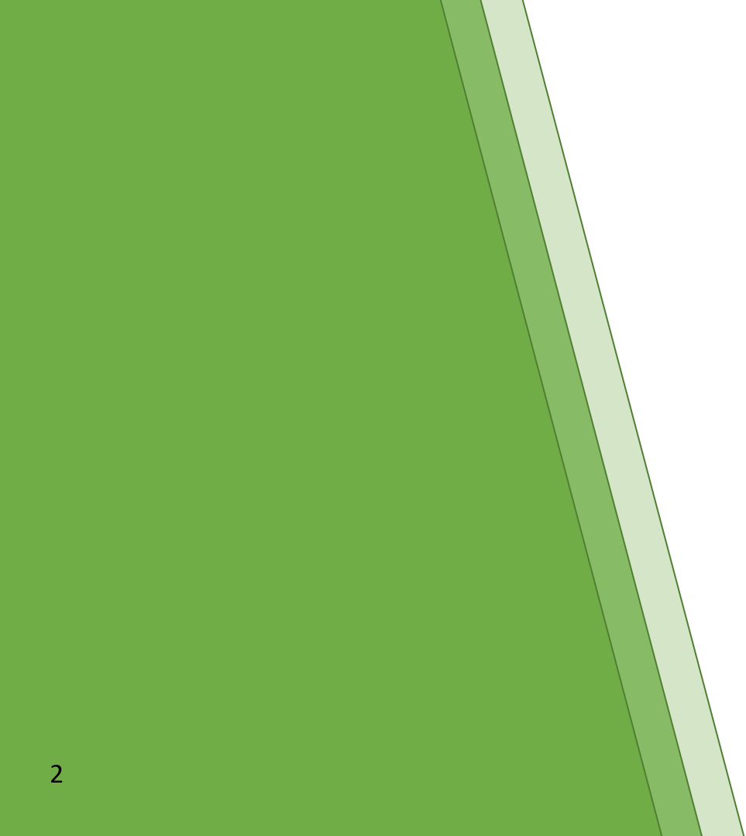

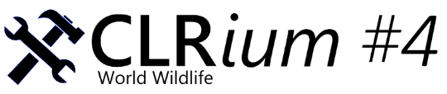
Стеки:
WEB/WPF/WinForms/… стеки
C/C++, C++/CLI когда необходимо
EPAM Systems
Книга: https://github.com/sidristij/dotnetbook
Связь:
@sidristij
skype: stanislav.sidristy
sunex.development@gmail.com
2

Slide 3
ThreadAbortException
3

Slide 4
ThreadAbortException
Грубый вариант: не может быть остановлен, не вызываются finally
Вызов Thread.Abort() на текущем потоке
Асинхронное ThreadAbortException, вызванный из другого потока
Если во время выгрузки AppDomain, его методы вызваны в каких-либо потоках, они получат ThreadAbortException
4

Slide 5
ThreadAbortException
var thread = new Thread(() =>
{
try
{
// ...
}
catch (Exception ex)
{
// ...
}
});
thread.Start();
//...
thread.Abort();
var thread = new Thread(() =>
{
try
{
// ...
}
catch (Exception ex)
{
// ...
if (ex is ThreadAbortException)
{
throw;
}
}
});
thread.Start();
//...
thread.Abort();
=
5

Slide 6
ThreadAbortException
А если был ожидаем?
void Main()
{
var barrier = new Barrier(2);
var thread = new Thread(() =>
{
try
{
barrier.SignalAndWait(); // Breakpoint #1
Thread.Sleep(TimeSpan.FromSeconds(30));
}
catch (ThreadAbortException exception)
{
"Resetting abort".Dump();
Thread.ResetAbort();
}
"Caught successfully".Dump();
barrier.SignalAndWait(); // Breakpoint #2
});
thread.Start();
barrier.SignalAndWait(); // Breakpoint #1
thread.Abort();
barrier.SignalAndWait(); // Breakpoint #2
}
6

Slide 7
ThreadAbortException
А если был ожидаем?
void Main()
{
var barrier = new Barrier(2);
var thread = new Thread(() =>
{
try
{
barrier.SignalAndWait(); // Breakpoint #1
Thread.Sleep(TimeSpan.FromSeconds(30));
}
catch (ThreadAbortException exception)
{
"Resetting abort".Dump();
Thread.ResetAbort();
}
"Caught successfully".Dump();
barrier.SignalAndWait(); // Breakpoint #2
});
thread.Start();
barrier.SignalAndWait(); // Breakpoint #1
thread.Abort();
barrier.SignalAndWait(); // Breakpoint #2
}
7

Slide 8
ThreadAbortException
А если был ожидаем?
void Main()
{
var barrier = new Barrier(2);
var thread = new Thread(() =>
{
try
{
barrier.SignalAndWait(); // Breakpoint #1
Thread.Sleep(TimeSpan.FromSeconds(30));
}
catch (ThreadAbortException exception)
{
"Resetting abort".Dump();
Thread.ResetAbort();
}
"Caught successfully".Dump();
barrier.SignalAndWait(); // Breakpoint #2
});
thread.Start();
barrier.SignalAndWait(); // Breakpoint #1
thread.Abort();
barrier.SignalAndWait(); // Breakpoint #2
}
8

Slide 9
ThreadAbortException
А если был ожидаем?
void Main()
{
var barrier = new Barrier(2);
var thread = new Thread(() =>
{
try
{
barrier.SignalAndWait(); // Breakpoint #1
Thread.Sleep(TimeSpan.FromSeconds(30));
}
catch (ThreadAbortException exception)
{
"Resetting abort".Dump();
Thread.ResetAbort();
}
"Caught successfully".Dump();
barrier.SignalAndWait(); // Breakpoint #2
});
thread.Start();
barrier.SignalAndWait(); // Breakpoint #1
thread.Abort();
barrier.SignalAndWait(); // Breakpoint #2
}
9

Slide 10
ThreadAbortException
А если был ожидаем?
void Main()
{
var barrier = new Barrier(2);
var thread = new Thread(() =>
{
try
{
barrier.SignalAndWait(); // Breakpoint #1
Thread.Sleep(TimeSpan.FromSeconds(30));
}
catch (ThreadAbortException exception)
{
"Resetting abort".Dump();
Thread.ResetAbort();
}
"Caught successfully".Dump();
barrier.SignalAndWait(); // Breakpoint #2
});
thread.Start();
barrier.SignalAndWait(); // Breakpoint #1
thread.Abort();
barrier.SignalAndWait(); // Breakpoint #2
}
10

Slide 11
ThreadAbortException
А если был ожидаем?
void Main()
{
var barrier = new Barrier(2);
var thread = new Thread(() =>
{
try
{
barrier.SignalAndWait(); // Breakpoint #1
Thread.Sleep(TimeSpan.FromSeconds(30));
}
catch (ThreadAbortException exception)
{
"Resetting abort".Dump();
Thread.ResetAbort();
}
"Caught successfully".Dump();
barrier.SignalAndWait(); // Breakpoint #2
});
thread.Start();
barrier.SignalAndWait(); // Breakpoint #1
thread.Abort();
barrier.SignalAndWait(); // Breakpoint #2
}
11

Slide 12
ThreadAbortException
А если был ожидаем?
void Main()
{
var barrier = new Barrier(2);
var thread = new Thread(() =>
{
try
{
barrier.SignalAndWait(); // Breakpoint #1
Thread.Sleep(TimeSpan.FromSeconds(30));
}
catch (ThreadAbortException exception)
{
"Resetting abort".Dump();
Thread.ResetAbort();
}
"Caught successfully".Dump();
barrier.SignalAndWait(); // Breakpoint #2
});
thread.Start();
barrier.SignalAndWait(); // Breakpoint #1
thread.Abort();
barrier.SignalAndWait(); // Breakpoint #2
}
12

Slide 13
ThreadAbortException
А вообще нормально, когда ожидаем?
Service.CallApiMethod()
13

Slide 14
ThreadAbortException
А вообще нормально, когда ожидаем?
Service.CallApiMethod()
Ждем
Ждем
Ждем
...
Ждем
Timeout
Abort!()
CallApiMethod() вызван
Делаем что-то важное
try
{
// ...
}
catch (ThreadAbortException exception)
{
Thread.ResetAbort();
}
Этот поток не в курсе что дочерний неубиваем
14

Slide 15
Пример #1
https://referencesource.microsoft.com/#System.Web/HttpContext.cs,1864
15

Slide 16
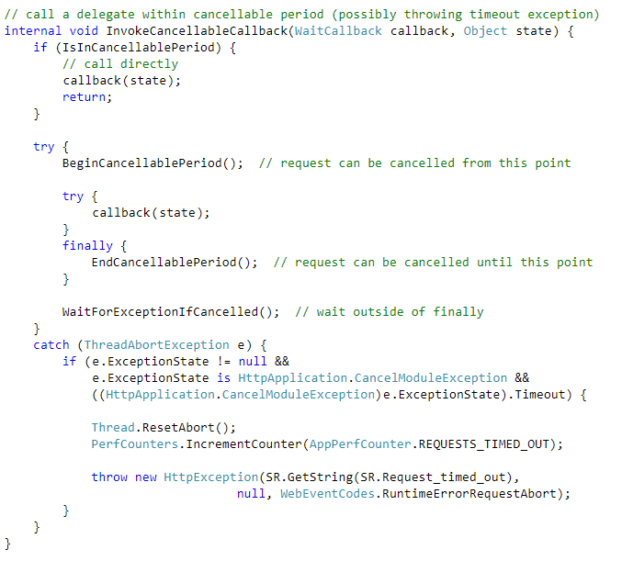
16

Slide 17
Неконтролируемое, асинхронное ThreadAbortException
Контролируемое, синхронное
HttpException
17

Slide 18
Где выбрасывается
https://referencesource.microsoft.com/#System.Messaging/System/Messaging/Design/QueuePathDialog.cs,364
18

Slide 19
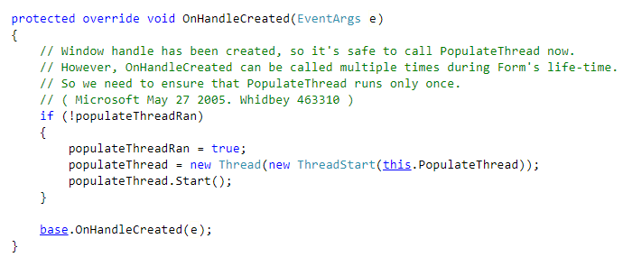
ThreadAbortException
19

Slide 20
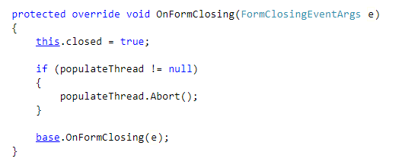
ThreadAbortException
20

Slide 21
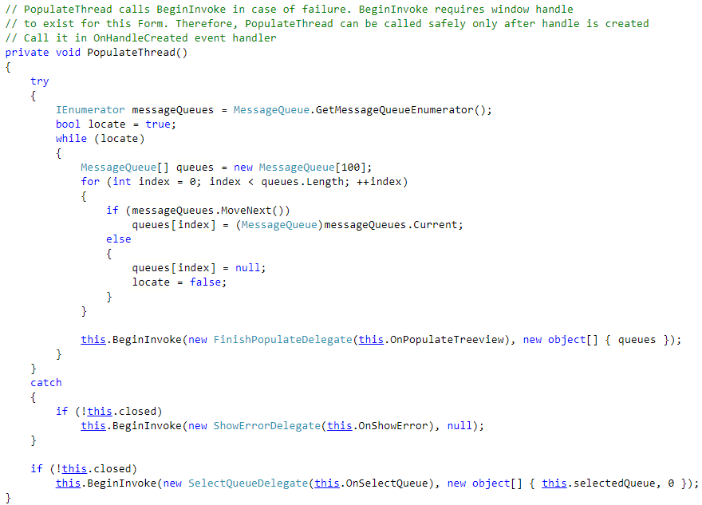
ThreadAbortException
21

Slide 22
ThreadAbortException
Во время AppDomain.Unload
22

Slide 23
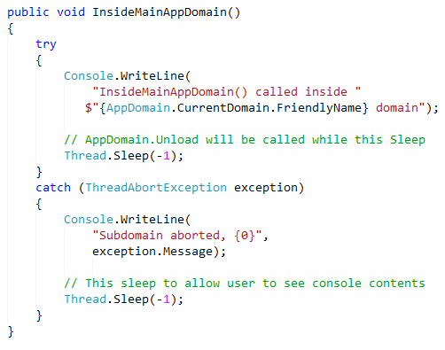
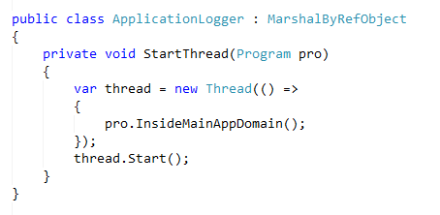
ThreadAbortException
23

Slide 24
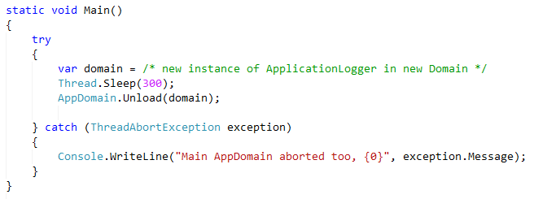
ThreadAbortException
24

Slide 25
ThreadAbortException
Поток 1
Поток 2
Домен 1
Домен 2
Создать Домен 2
Стартовать Поток 2
Создаем ApplicationLogger
AppDomain.Unload(2)
Делаем что-то долго
25

Slide 26
ThreadAbortException
выводы
Это - асинхронное исключение, а значит оно может возникнуть в любой точке вашего кода
Обычно код обрабатывает только те ошибки, которые ждет => всегда утечки
Обрыв потока может также происходить из-за выгрузки какого-либо домена
Результат практически всегда - не предсказуем => вызывать Thread.Abort() нельзя
CoreCLR более не содержит ручной вызов `Thread.Abort()`
26

Slide 27
ExecutionEngineException
27

Slide 28
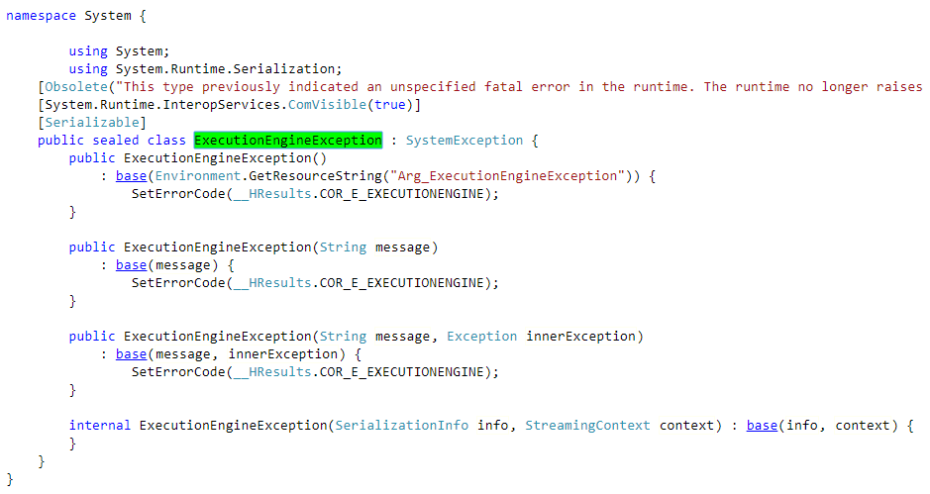
ExecutionEngineException
This type previously indicated an unspecified fatal error in the runtime. The runtime no longer raises this exception so this type is obsolete
28

Slide 29
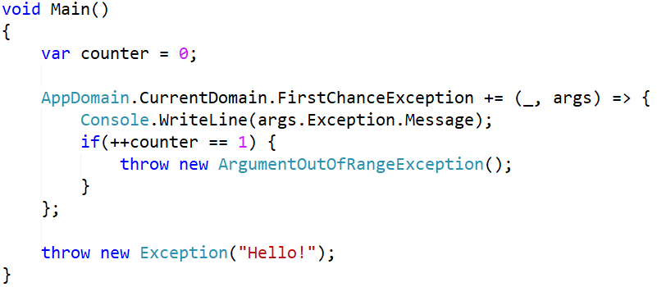
ExecutionEngineException
29

Slide 30
ExecutionEngineException
если вдруг получен
Есть ли импорты unsafe библиотек?
Если не у вас, то может в сторонних библиотеках?
Одинакова ли разрядность?
Pascal?
Подписаны ли вы на FirstChanceException?
Очистите кэш nuget, bin, obj
Иногда, но очень редко, это просто баг в .NET Framework
30

Slide 31
Corrupted State Exceptions
31

Slide 32
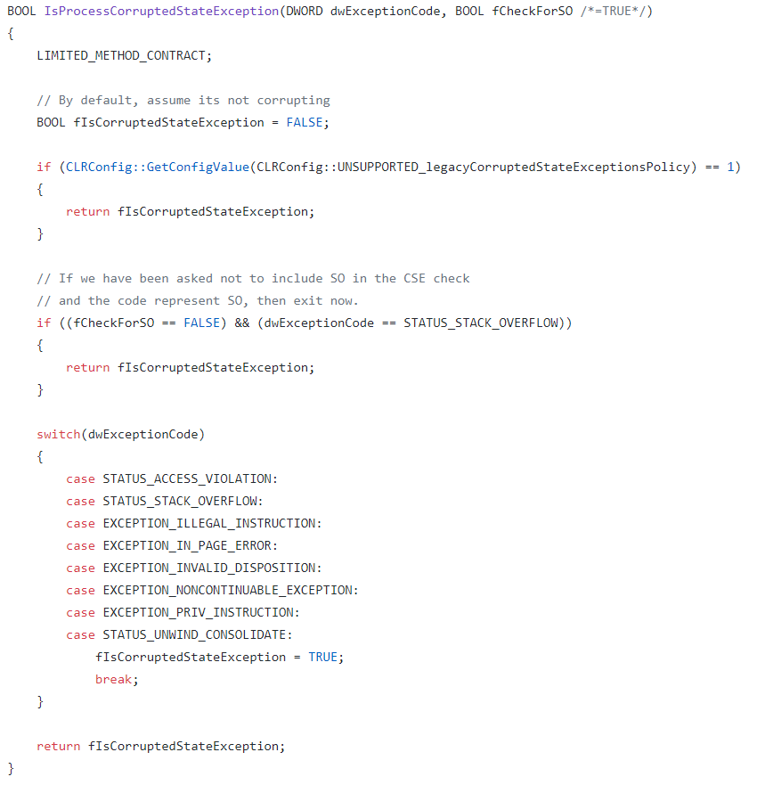
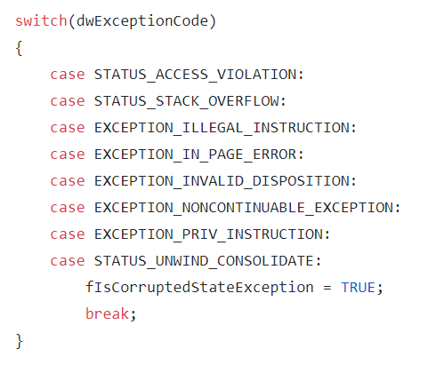
32

Slide 33
Corrupted State Exceptions
AccessViolationException
33

Slide 34
1.0
NullReferenceException
34

Slide 35
1.0
2.0, 3.5
AccessViolation перехватить можно
35

Slide 36
1.0
2.0, 3.5
4.0+
AccessViolation перехватить можно,
но необходима настройка
36

Slide 37
1.0
2.0, 3.5
4.0+
.NET Core
AccessViolation перехватить нельзя
37

Slide 38
1.0
2.0, 3.5
4.0+
.NET Core
Как перехватить?
В configuration/runtime добавить следующий код: <legacyCorruptedStateExceptionsPolicy enabled="true|false"/>
Для методов, где идет обработка исключения добавить атрубуты: - HandleProcessCorruptedStateExceptionsAttribute - SecurityCriticalAttribute
38

Slide 39
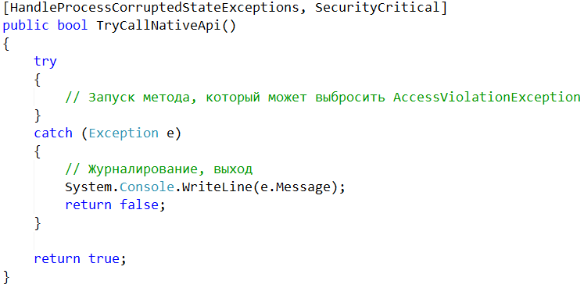
1.0
2.0, 3.5
4.0+
.NET Core
Как перехватить?
39

Slide 40
Corrupted State Exceptions
StackOverflowException
40

Slide 41
Nothing Special
41

Slide 42
QA
42

